Slide 1
Отчет о деятельности в 1 младшей группе (2-3 года) за 2015-2016 год
Муниципальное казенное дошкольное образовательное учреждение
Аннинский детский сад №7 общеразвивающего вида
Подготовили:
Бокова Л.Н., воспитатель ВКК;
Морозова А.В., воспитатель

Slide 2
В ясельной группе 22 человека- 7 мальчиков и 15 девочек. Они активные и любознательные.

Slide 3
Адаптация прошла для детей безболезненно.

Slide 5
Нам удалось избежать стресса, связанного с поступлением детей в детский сад

Slide 6
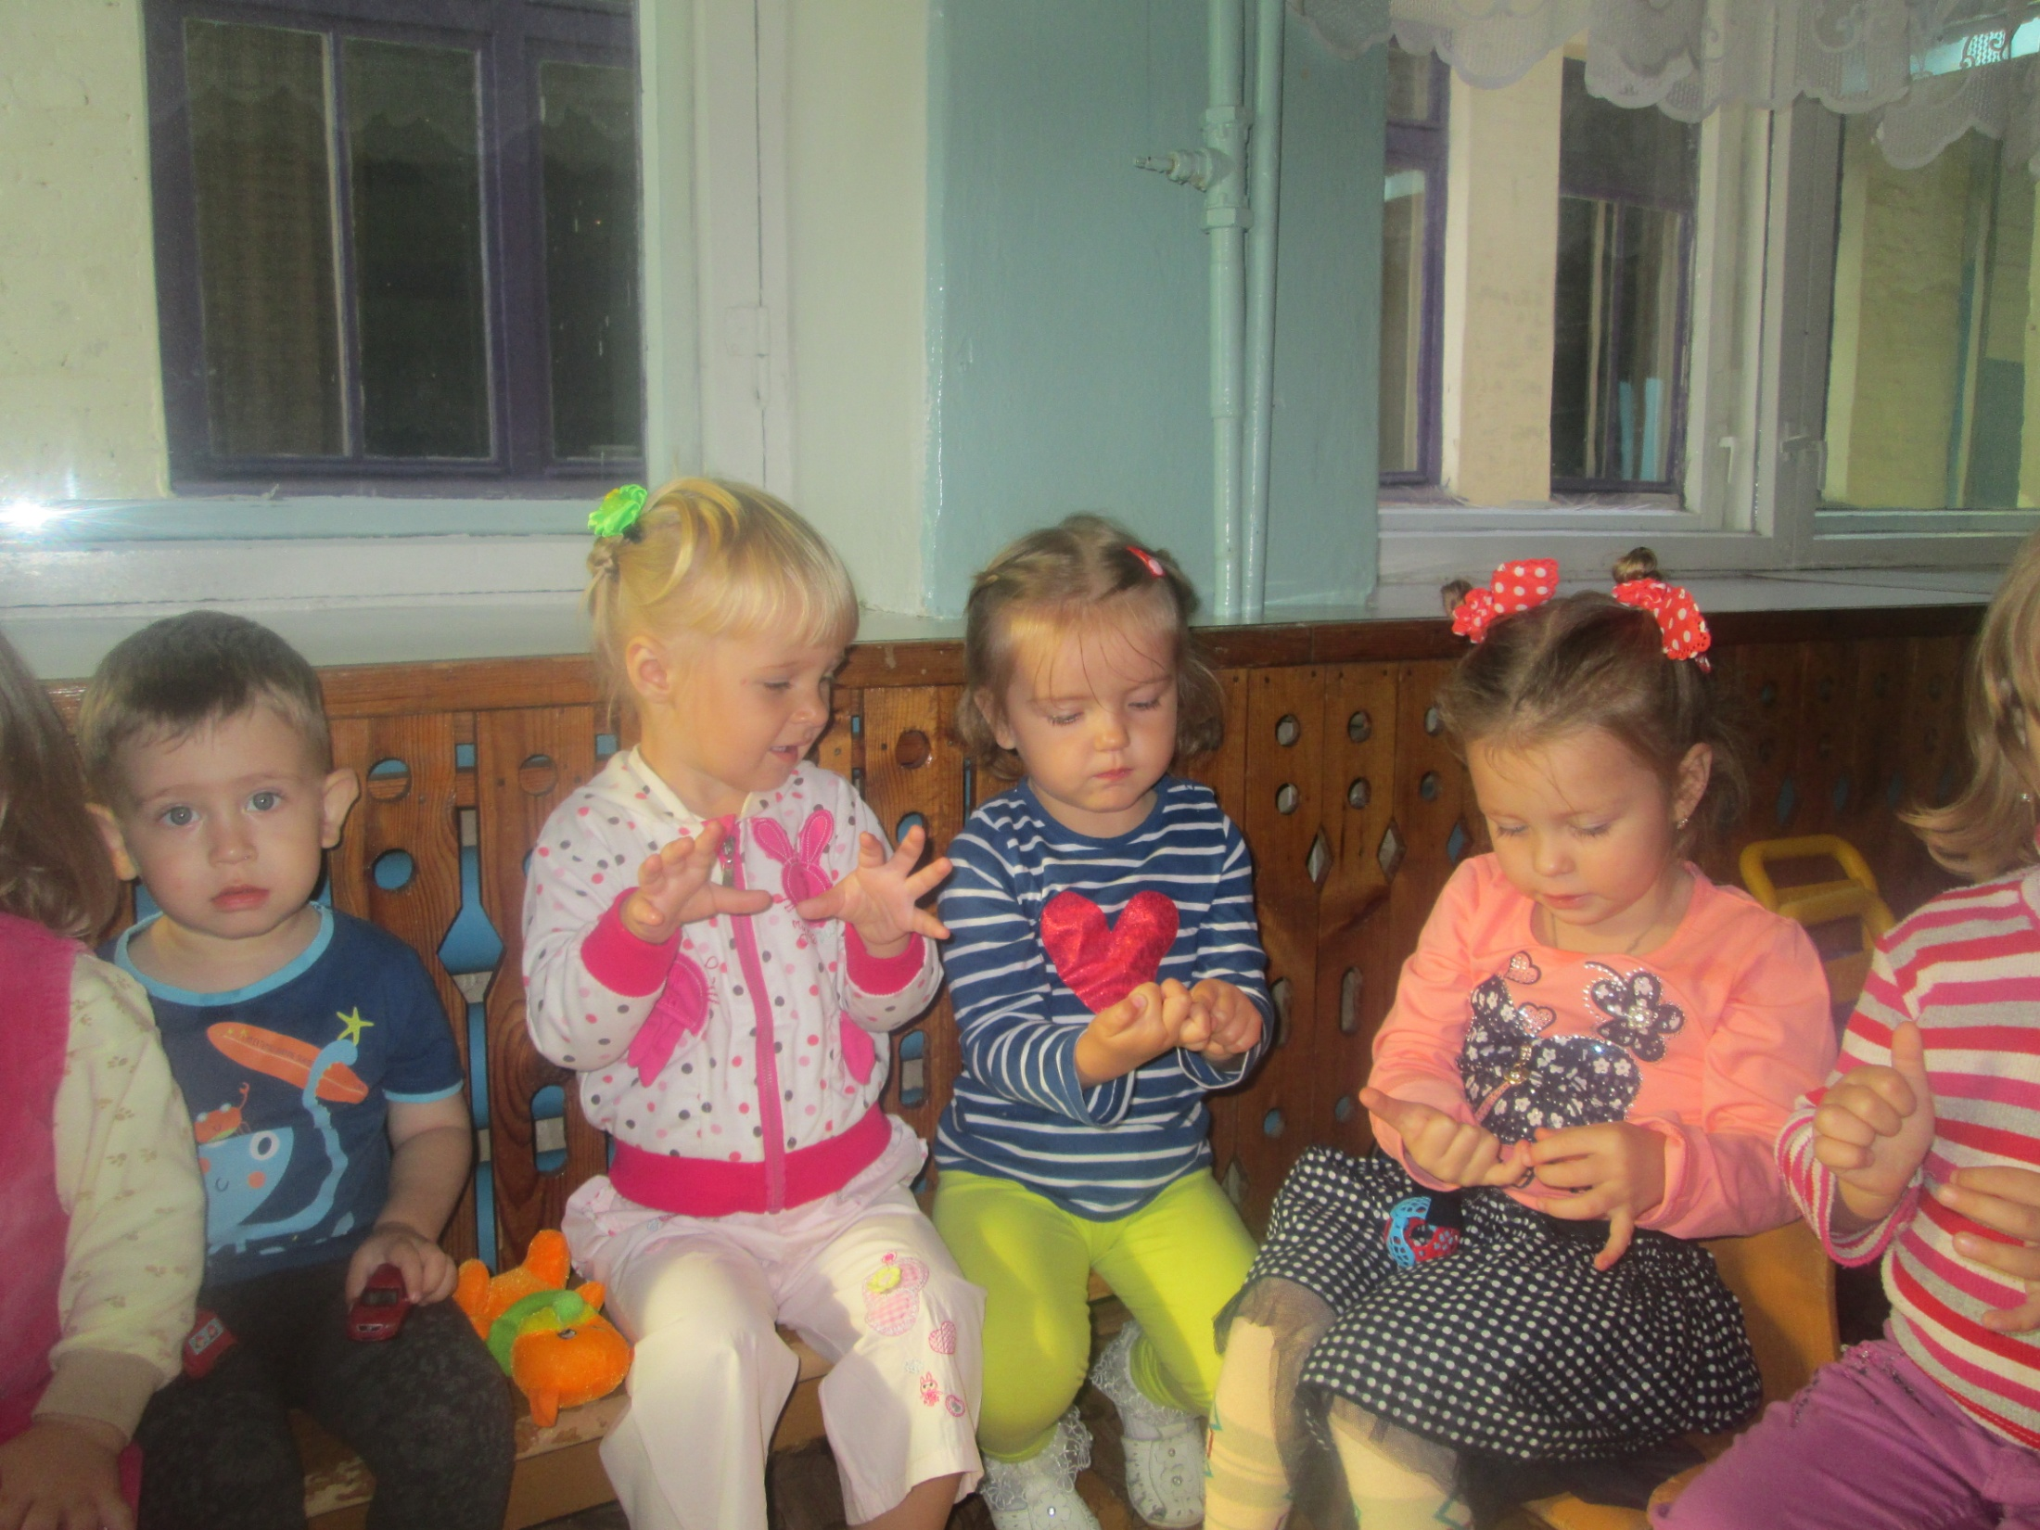

Slide 7
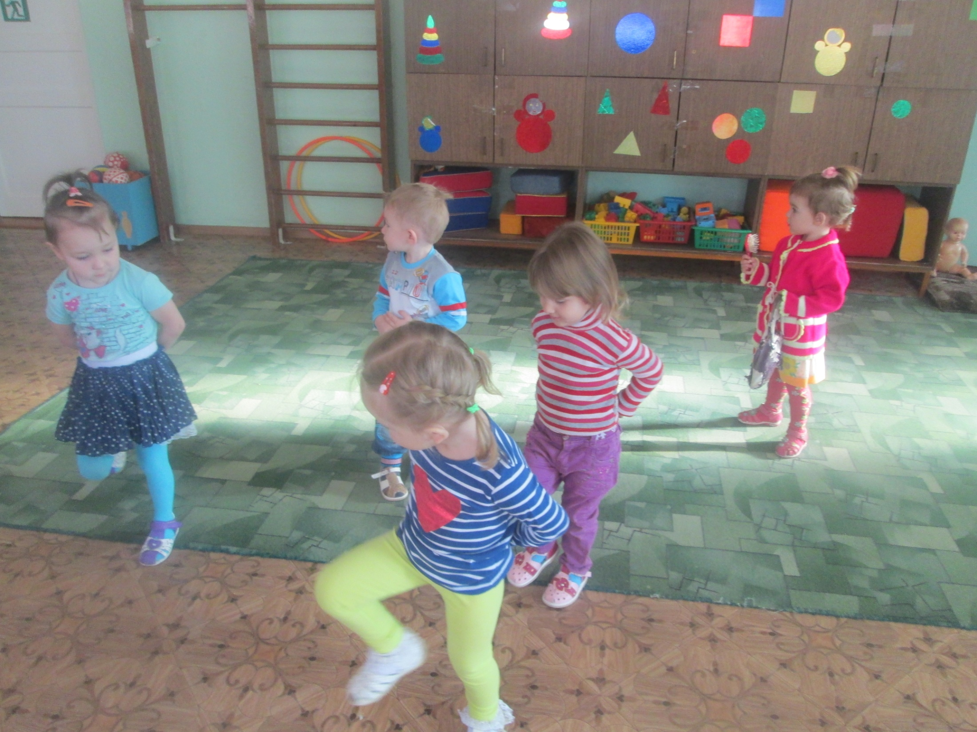

Slide 8
Работаем в контакте с родителями:
Проводим консультации
Проводим собрания

Slide 9
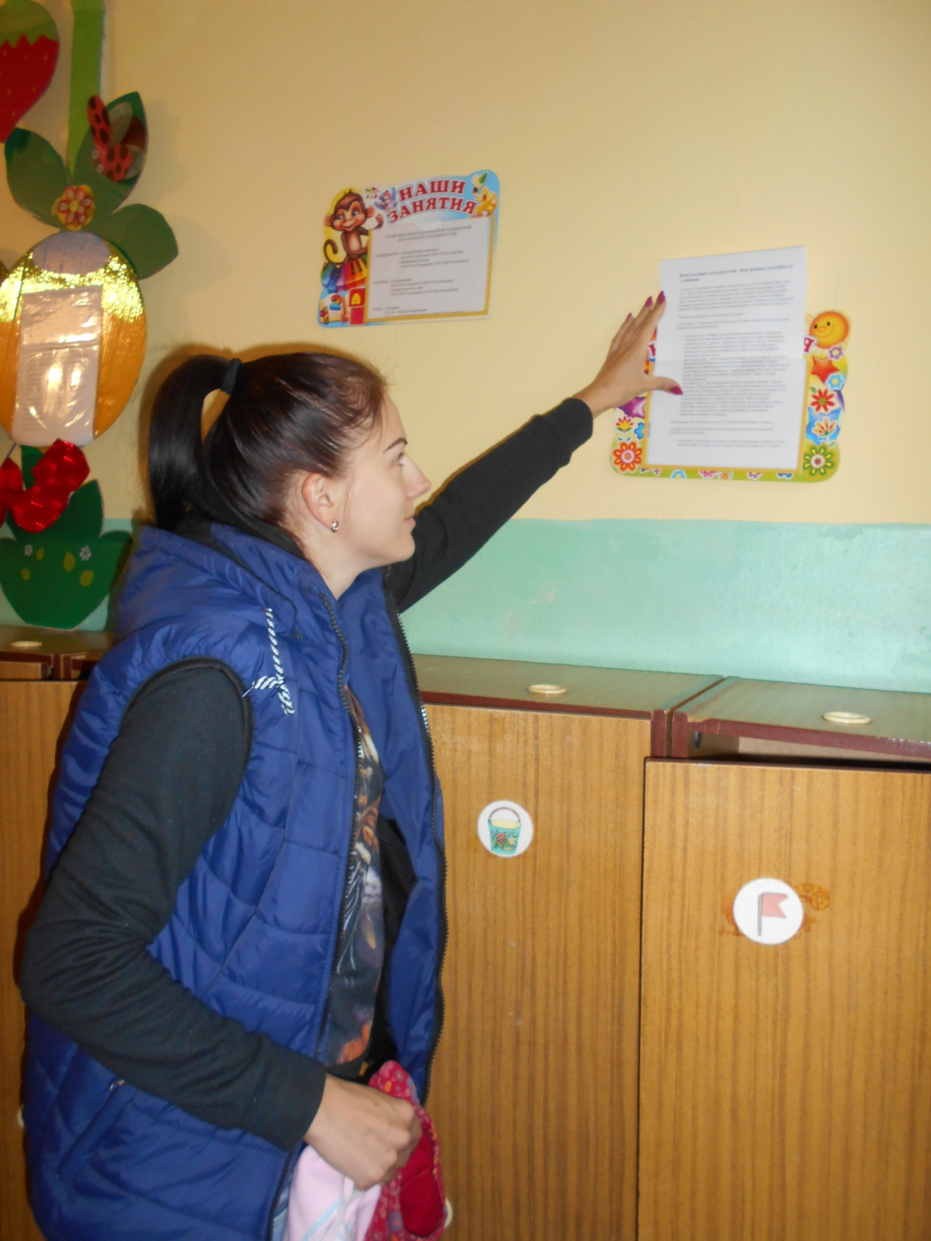

Slide 10
Родители принимают активное участие в выставках

Slide 11
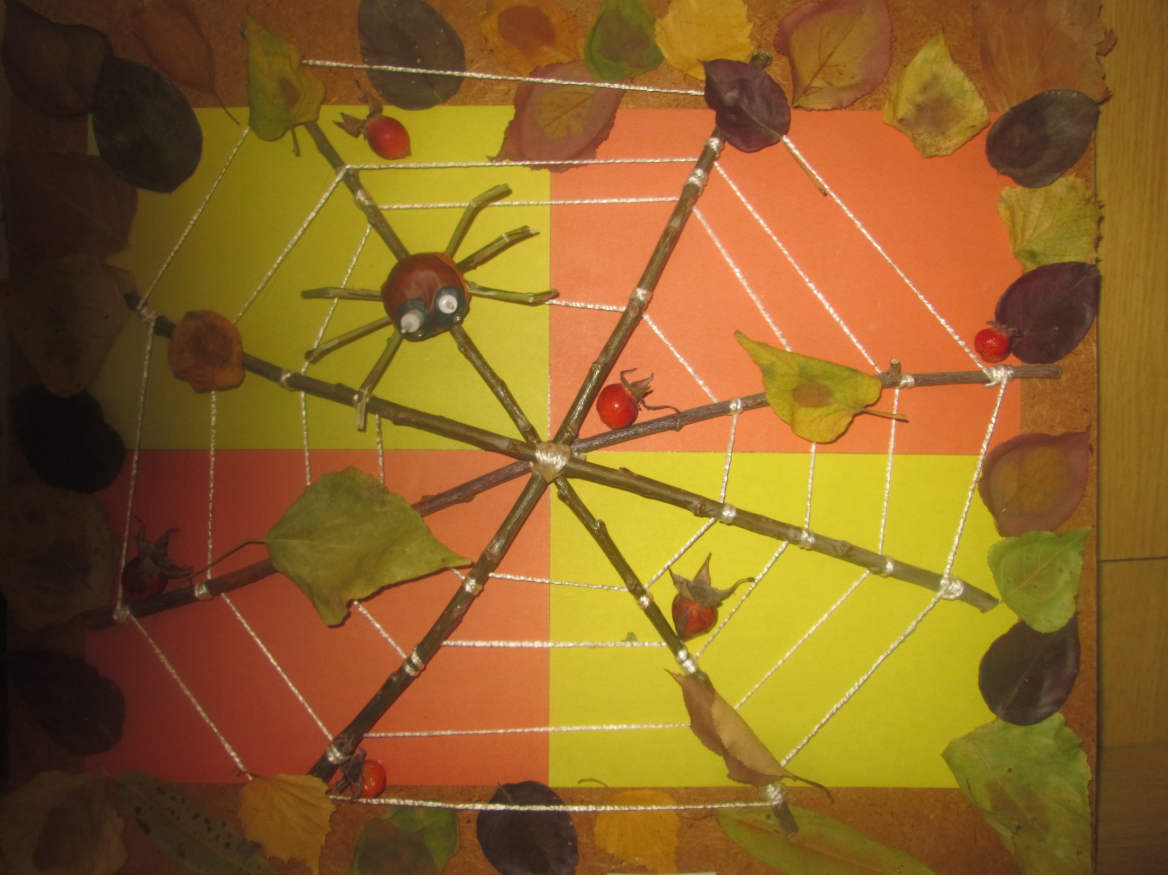

Slide 12
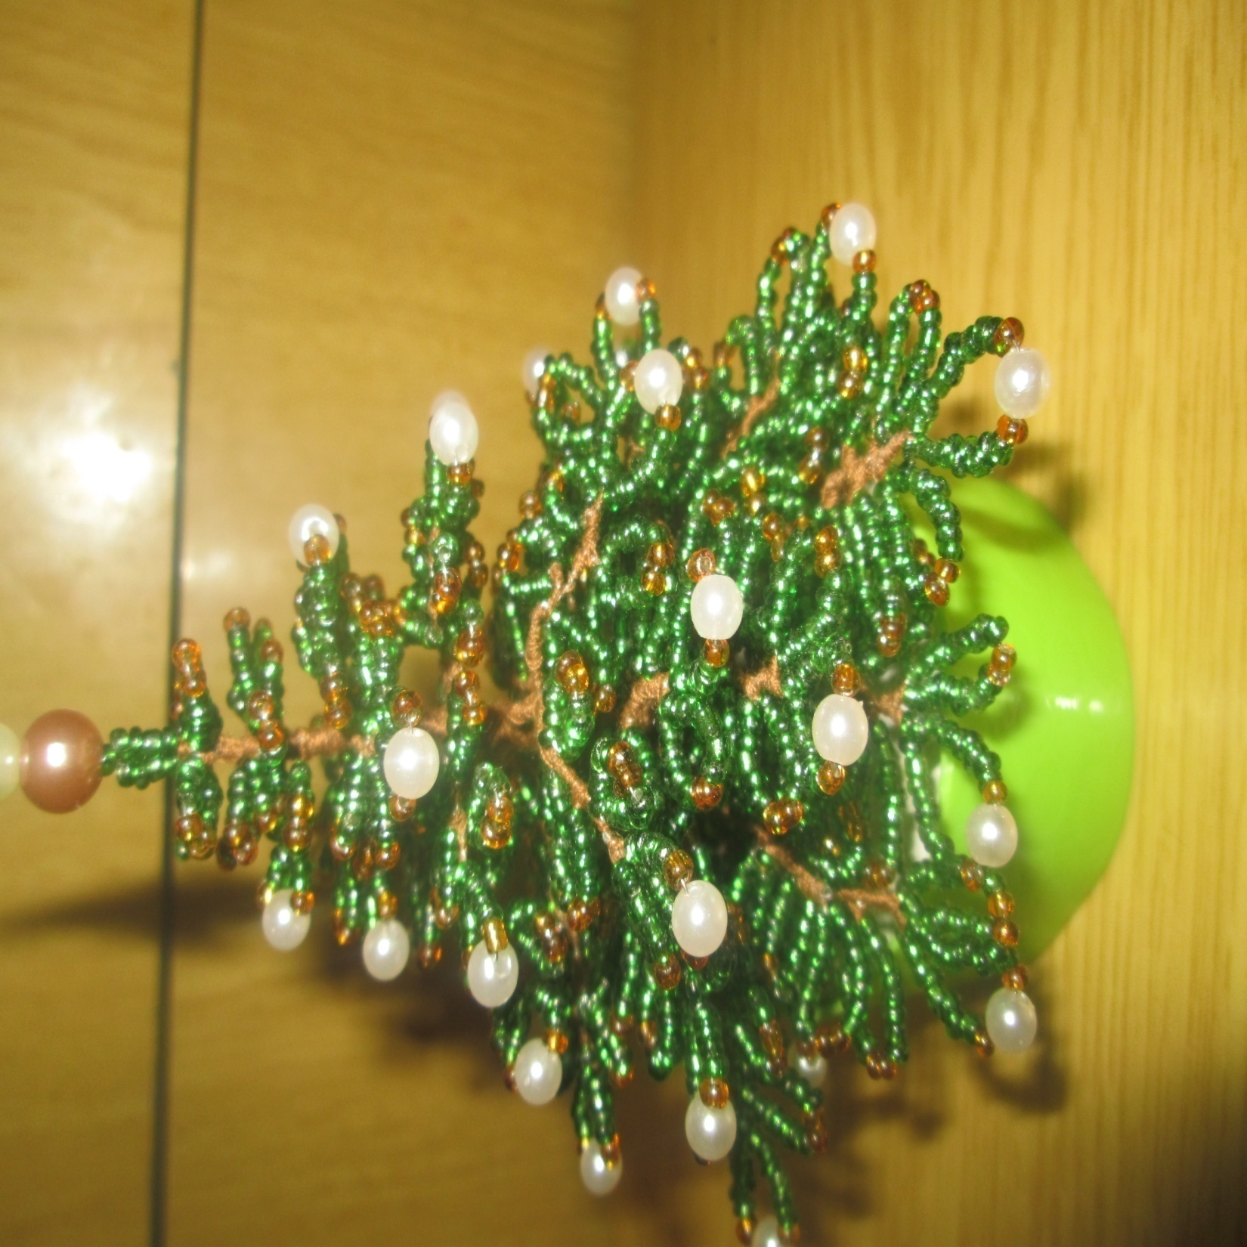

Slide 13
Воспитатели, Морозова Алла Валентиновна и Бокова Лариса Николаевна, принимают участие в педсоветах, конкурсах, акциях

Slide 14
Задачи на перспективу - работа по укреплению и охране здоровья детей

Slide 15
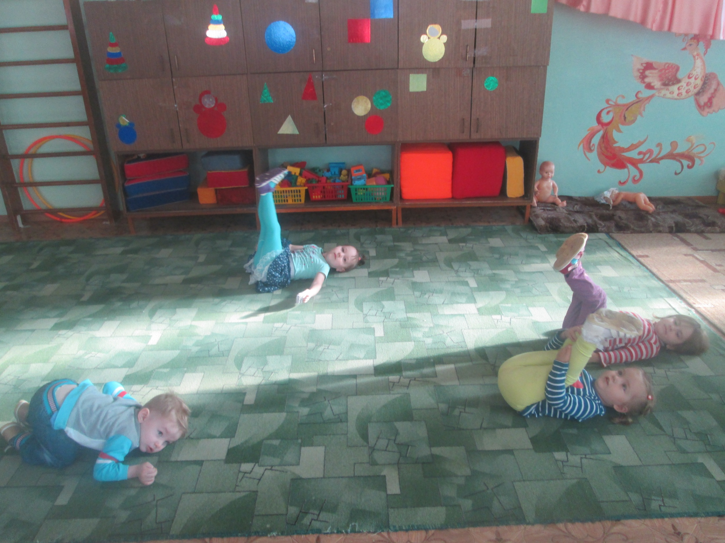

Slide 16
